Slide 1





  Chào mừng các em
  đến với tiết Toán
GV: Hà Thị Ngần

Slide 2


















Ai nhanh ai đúng
Notes:
Bài giảng được thiết kế bởi: Phạm Duyên

Slide 3

Chọn câu trả lời đúng:
Đồng hồ bên đổ chuông lúc:
A. 3 giờ 30 phút B. 6 giờ 3 phút
C. 6 giờ 15 phút D. 3 giờ 6 phút

Slide 4
2
Chọn câu trả lời đúng:
Đồng hồ bên đổ chuông lúc:
A. 3 giờ 30 phút B. 6 giờ 3 phút
C. 6 giờ 15 phút D. 3 giờ 6 phút
b) Nếu ngày 4 tháng 10 là thứ Ba thì ngày 10 tháng 10 là:
A. Chủ Nhật B. Thứ Hai C. Thứ Ba D. Thứ Tư

Slide 5
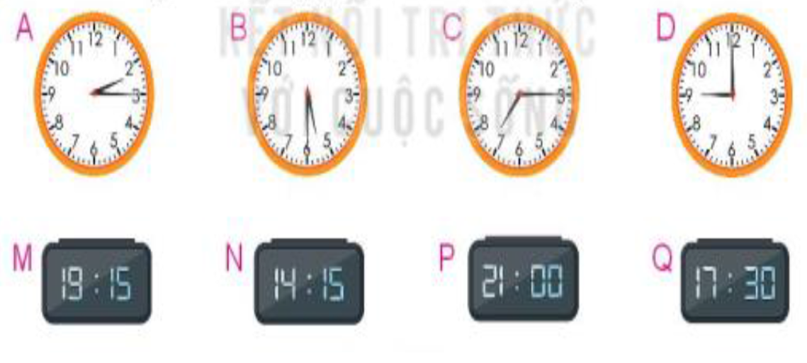
4
Tìm hai đồng hồ chỉ cùng giờ vào buổi chiều hoặc buổi tối.

Slide 6
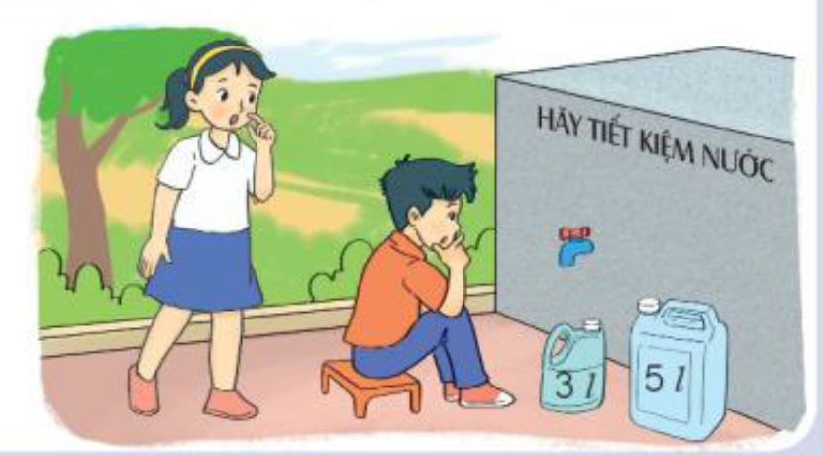
5
Đố bạn!
Có một can 3l và một can 5l. Chỉ dùng 2 cái can đó, làm thế nào lấy được 1l nước từ bể nước?

Slide 7
Lần 1
Lần 2
Can 5l
Can 3l

Slide 8

Chúc các thầy cô mạnh khoẻ!
Chúc các em chăm ngoan!!!

Slide 9
